Slide 1
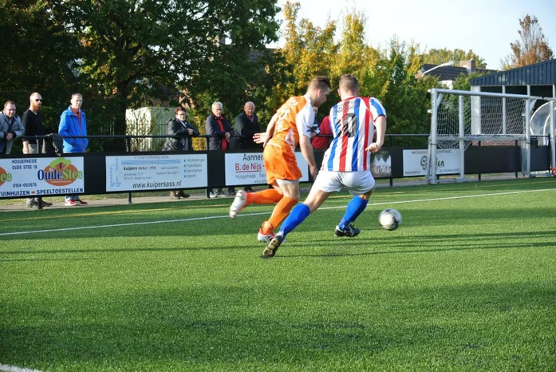
Competitie METO
2024- 2025
Thuis Zaterdag 31 augustus
09:00 | METO JO9-1 | Tholense Boys JO9-1 | veld 1 A1
09:00 | METO JO8-2 | Grenswachters JO8-1JM | veld 1 A2
10:15 | METO JO11-1 | DVO'60 JO11-1 | veld 1 A
12:30 | METO JO15-1 | ST Vosmeer/NVS JO15-1 | veld 1

Slide 2
Competitie METO
2024- 2025
Uit Zaterdag 31 augustus
08:45 | Tholense Boys, JO13-1JM | METO JO13-1 | Sportpark De Bent | veld 1 | THOLEN
09:00 | WVV'67 JO10-1 | METO JO10-2 | Sportpark De Fortuin | veld 1 A2 | WOENSDRECHT
09:00 | Cluzona JO8-1 | METO JO8-1 | Sportpark De Doelen | 5 A1 | WOUW
09:15 | Lepelstr. Boys JO10-1 | METO JO10-1 | Sportpark Lepelstraatse Boys | veld 1 A1 | LEPELSTRAAT
09:45 | SC Welberg JO17-1 | METO JO17-1 | Sportpark 't Zandbaantje | veld 1 - kunstgras | STEENBERGEN NB
10:15 | Halsteren JO7-1 | METO JO7-1 | Sportpark De Bent | veld 3 A2 | THOLEN
10:20 | BSC JO7-2 | METO JO7-2 | Sportpark Vierhoeven | F B2 | ROOSENDAAL
10:30 | ST SVC/Noordhoek JO14-1JM | METO JO14-1 | Sportpark Noordhoek | veld 1 | NOORDHOEK
10:30 | DOSKO JO11-1 | METO JO11-3JM | Sportpark Meilust | veld 2 A | BERGEN OP ZOOM
10:40 | De Markiezaten JO7-4 | METO JO7-2 | Sportpark Vierhoeven | F B1 | ROOSENDAAL
11:00 | WVV'67, JO9-1JM | METO JO9-2 | Sportpark De Fortuin | veld 2 A1 | WOENSDRECHT
12:30 | Rillandia 2 | METO 4 | Sportpark Rillandia | veld 2 | RILLAND
12:30 | Victoria'03 JO19-1 | METO JO19-1 | Sportpark Albano | veld 4 | OUDENBOSCH
15:00 | De Markiezaten 6 | METO 3 | Sportpark De Markiezaten | veld 2 | BERGEN OP ZOOM

Slide 3
Competitie METO
2024- 2025
Thuis Zaterdag 7 september
09:00 | METO JO11-3JM | Tholense Boys JO11-3 | veld 1 A
09:00 | METO JO10-1 | Steenbergen JO10-2 | veld 1 B1
09:00 | METO JO10-2 | Vivoo JO10-2 | veld 1 B2
09:30 | De Markizaten JO7-1 | Steenbergen JO71JM | Mini veld
09:30 | METO JO7-1 | Dosko JO7-1 | Mini veld
09:50 | Dosko JO7-1 | De Markizaten JO7-1 | Mini veld
09:50 | Steenbergen JO71JM | METO JO7-1 | Mini veld
10:10 | De Markizaten JO7-1 | METO JO7-1 | Mini veld
10:10 | Dosko JO7-1 | Steenbergen JO71JM | Mini veld
10:15 | METO JO11-1 | Cluzona JO11-1 | veld 2 A
10:15 | METO JO11-2 | Smerdiek JO11-1 | veld 1 B
10:30 | METO JO9-2 | VVC'68 JO9-2 | veld 1 A1
11:45 | METO JO15-1 | Cluzona JO15-1 | veld 1
12:30 | METO JO13-1 | ST Apollo'69/DwO'15 JO13-1 | veld 2
15:30 | METO 4 | MOC'17 8 | veld 2

Slide 4
Competitie METO
2024- 2025
Uit Zaterdag 7 september
08:45 | METO JO7-2 | BSC JO7-2 | Sportpark De Markiezaten | veld 1 A2 | BERGEN OP ZOOM
08:30 | MOC'17 JO8-5 | METO JO8-2 | Sportpark Rozenoord | veld 4 A2 | BERGEN OP ZOOM
08:30 | Kloetinge JO8-1 | METO JO8-1 | Sportpark Wesselopark | veld 2 A1 | KLOETINGE
08:30 | Steenbergen JO9-1 | METO JO9-1 | Sportpark Seringenlaan | veld 1 A1 | STEENBERGEN NB
09:05 | Cluzona JO7-2 | METO JO7-2 | Sportpark De Markiezaten | veld 1 A2 | BERGEN OP ZOOM
09:25 | De Markiezaten JO7-4 | METO JO7-2 | Sportpark De Markiezaten | veld 1 A1 | BERGEN OP ZOOM
11:45 | De Fendert JO17-1 | METO JO17-1 | Sportpark De Fendert | veld 2 | FIJNAART
13:00 | DOSKO 2 | METO 2 | Sportpark Meilust | veld 1 | BERGEN OP ZOOM
13:00 | WVV'67 JO14-1 | ME TO JO14-1 | Sportpark De Fortuin | veld 1 | WOENSDRECHT

